Slide 1
Kas ir līdzatkarība? Kā palīdzēt savam tuvākajam?
Ļubova Drelinga
Klīniskā psiholoģe
SoulVirtue

Slide 2
Kas ir līdzatkarība?
…ir iemācīta (apgūta) uzvedība, kas ļauj personai funkcionēt disfunkcionālas ģimenes attiecību vidē…
pārmērīga orientācija (fokusēšanās) uz citiem;
sevis noliegšana un ziedošanās;
pastiprināta vēlme kontrolēt citus cilvēkus;
savu emociju slēpšana, nomākšana, nespēja paust savas emocijas

Slide 3
Atkarība no vielām un procesiem Līdzatkarība
Apsēstība ar apreibinošo vielu vai procesu Apsēstība ar attiecībām
Noliedz problēmas nopietnību
Melo, lai slēptu savu lietošanu Melo, lai noslēptu, kādas ir attiecības
Vairās no sabiedrības, lai slēptu lietošanu Vairās no cilvēkiem, lai slēptu sarežģītās attiecības
Atkārtoti mēģina kontrolēt lietošanu Atkārtoti mēģina kontrolēt attiecības
Neizskaidrojamas garastāvokļa svārstības
Dusmas, depresija, vainas sajūta
Ātri apvainojas
Nesaprātīga rīcība
Vardarbība
Nelaimes gadījumi saindēšanās dēļ Nelaimes gadījumi nomāktības dēļ
Pašnicinājums – pašattaisnojums
Vielu lietošanas vai procesu veikšanas Ar stresu saistītas psihiskas (arī nervu) slimības
izraisītas psihiskas slimības

Slide 4
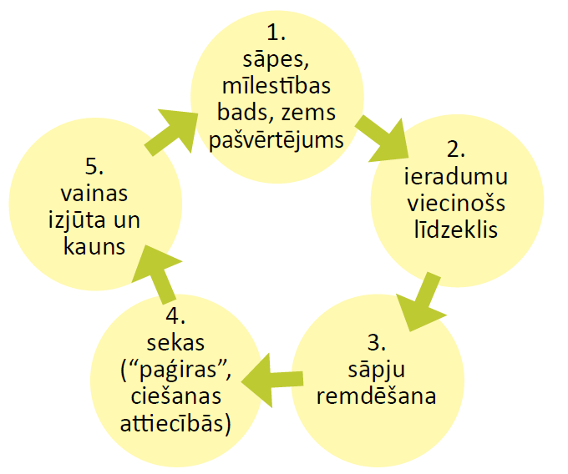
Atkarības cikls

Slide 5
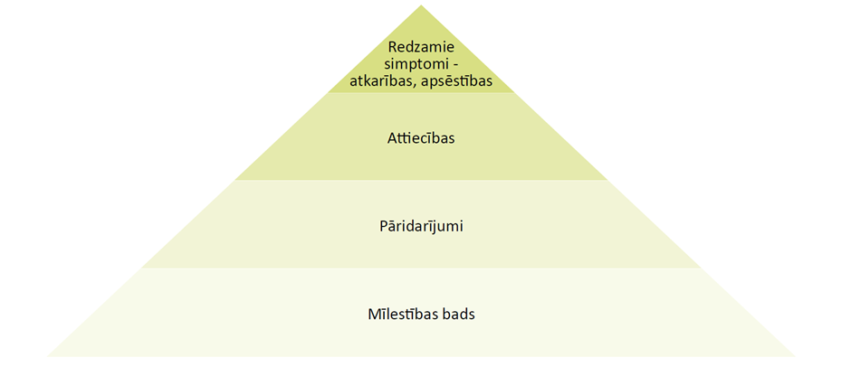
Atkarības un līdzatkarības saknes

Slide 6
«Sargeņģelis»

Slide 7
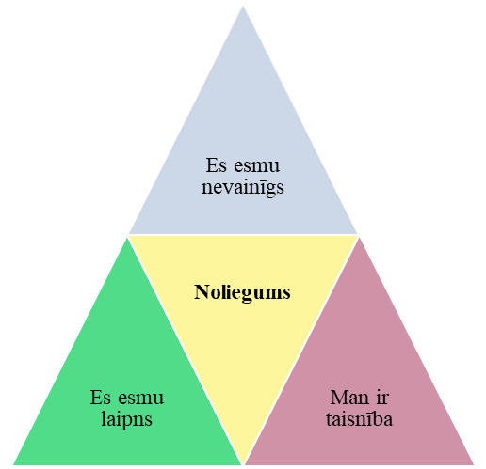
Lomas līdzatkarīgās attiecībās
UPURIS
Drāmas trīsstūris:
1) upuris jūtas apspiests, bezpalīdzīgs, nokaunējies, it kā nespētu pieņemt lēmumus, risināt problēmas, baudīt dzīvi;
2) vajātājs kritizē un vaino citus, ir dusmīgs, neelastīgs, autoritārs un jūtas pārāks par citiem;
3) glābējs jūtas vainīgs, ja nedodas glābt kādu; viņš ir nepieciešams upurim, kas vēlas, lai kāds atrisinātu situāciju un glābtu viņu.
GLĀBĒJS
VAJĀTĀJS

Slide 8
Bērnu lomas līdzatkarīgajās ģimenēs
Varonis ir tas, kurš visu nokārto – izmazgā veļu, pagatavo ēdienu, pieskata mazākos bērnus utt. Viņš var nesaņemt atzinību un atbalstu ģimenē, bet ārpusē bērns tiek atzīts par uzticamu, apzinīgu, nobriedušu un spējīgu.
Grēkāzis ir “melnā avs”, visbiežāk otrais bērns ģimenē, jo priekšā viņš satiek varoni, kuru nespēj pārspēt, tādēļ visu dara otrādi, pretēji – slikti uzvedās, slikti mācās, kaujas utt.,
Klauns tipiskā veidā ir trešais bērns atkarīgā ģimenē. Humors – smiekli caur asarām – ir veids, kā viņš to kompensē un, pašam par lielu pārsteigumu, piesaista sev cilvēku uzmanību un reizēm pat mīlestību.
Pazudušais bērns ir ideāls varonis klasiskā vesternā vai romānā – vientuļnieks, kas nevienam neprasa padomus. Kamēr varonis cenšas ar kaut ko izcelties, klauns muļķojas un grēkāzis iekuļas nepatikšanās, pazudušais bērns vienkārši nav pamanāms.

Slide 9
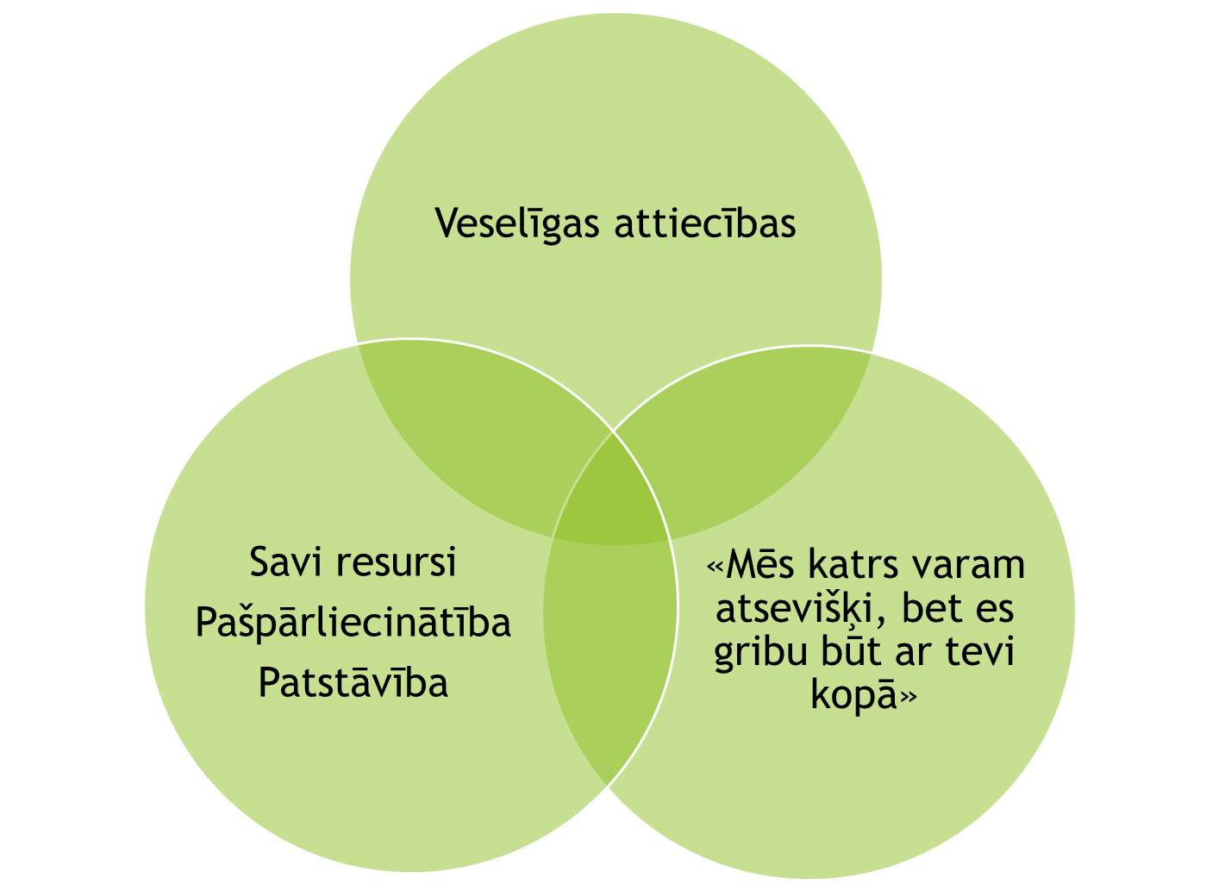
Robežas Līdzatkarība – tā ir psiholoģisko robežu neesamība. Līdzatkarīgie netestē, kur atrodas viņu robežas un sākas cita cilvēka robežas.
1) līdzatkarīgais cieš no neskaidra vai kļūdaina paštēla un tāpēc tiecas saplūst ar citiem cilvēkiem;
2) cilvēkam trūkst skaidru robežu;
3) cilvēks nespēj saprast un atpazīt patiesu mīlestību, viņš kļūdaini to jauc ar aizraušanos, neprātīgu kaislību, savstarpēju mīlestības badu, fizisku pievilkšanos vai vienkāršu pieķeršanos;
4) līdzatkarīgie ļoti viegli kļūst bezcerīgi apsēsti ar otru cilvēku, nespējot viņu “palaist”.

Slide 10
Disfunkcionālā ģimene
Striktas lomu sadales
Koalīcijas starp bērniem vai vecākiem un bērniem
Robežu neievērošana
Nemainīgi noteikumi
Vardarbība (jebkāda)ir atļauta
Noslēgtība (izolācija)
Nespēja veselīgā veidā tikt galā ar emocijām
Ierobežotas emociju izpausmes
(naids, bailes, kauna sajūta, vainas sajūta, vientulība, pamestības pārdzīvošana)
Neparedzamība
Apsēstība
Nemiers
Sajukums
Noliegums

Slide 11
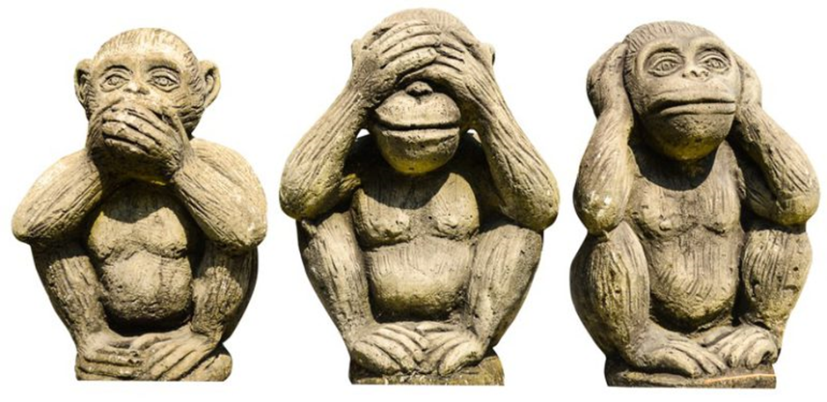
Nerunā, neuzticies un nejūti

Slide 12
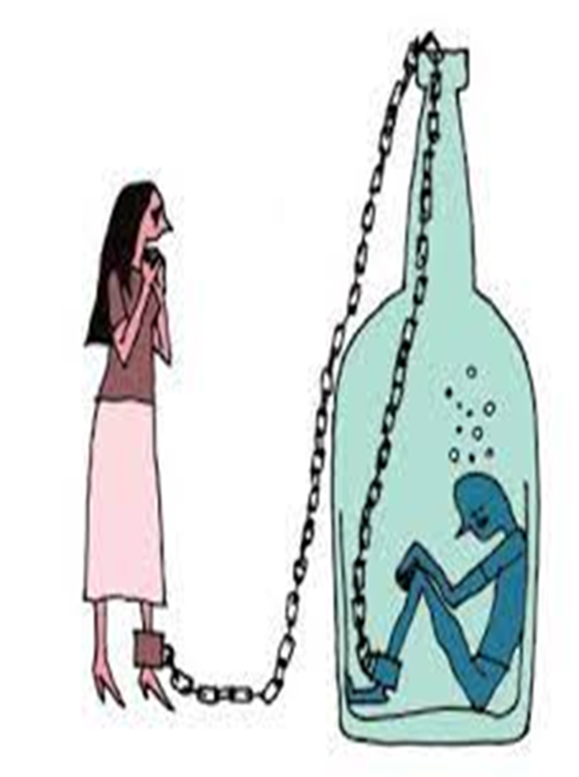
Kā palīdzēt? CKI likums: līdzatkarīgais nav Cēlonis, līdzatkarīgais nevar Kontrolēt un līdzatkarīgais nespēj Izārstēt
psihofarmakoloģiskā terapija
psiholoģiskās terapijas
psihosociālās intervences
1. Līdzatkarības cikla pārtraukšana
2. Drāmas trīsstūra pamešana
3. Zaudējuma pieņemšanas piecu soļu process

Slide 13
Piemērs
Sieviete, 42 gadi, dzīvojusi kopā ar māti, kura atkarīga no alkohola, un brāli – narkotiku
lietotāju. Pieradusi rūpēties par viņiem, bieži pildījusi sētnieces pienākumus mātes vietā,
kad māte bijusi piedzērusies. Pati strādājusi epizodiski, jo vajadzējis rūpēties par māti un
brāli. Ģimenei nokārtots trūcīgas ģimenes statuss, atradās sociālo darbinieku redzeslokā.
Sieviete bieži nāca uz sociālo dienestu, jautājot par iespējām palīdzēt mātei un brālim –
par dažādām rehabilitācijas iespējām, kodēšanos, detoksikāciju. Savukārt pašai problēmu
nekādu neesot. Sievietei tika piedāvāta iespēja apzināt savu līdzatkarību – apmeklēt
anonīmo alkoholiķu grupas, psihologu nevalstiskajā organizācijā, tomēr sieviete
noliedza, ka viņai vajadzīga palīdzība. Pēc gada sievietes brālis narkotiku lietošanas
rezultātā piedzīvoja insultu un tika ievietots sociālās aprūpes centrā, savukārt māte
atrada draugu un pārtrauca alkohola lietošanu. Sieviete jutās nevajadzīga, pazaudējusi
dzīves jēgu, ieslīga smagā depresijā, nokļuva psihiatriskajā slimnīcā. Šobrīd sievietei ir
piešķirta invaliditāte, viņa dzīvo grupu dzīvoklī un apmeklē nevalstiskās organizācijas
psihoterapeitu, kur risina savu līdzatkarību.

